Slide 1
朱砂 · 操盘台 · 教学
「智能体知识库录入」
操作流程 · 手把手教程
智能体 = 基础人设(prompt) + 9 个 skills(流水线) + 专属知识库
知识库随智能体走，自动注入每一次生成 —— 越全，产出越像本人

Slide 2
WHY · 为什么要录知识库
喂得越像你，AI 产出越像你本人
😖 不喂料
✅ 喂了知识库
一眼假的 AI 味
语气不像、爱编事实
容易踩红线被限流
语气克隆到本人
只用你给的真信息
红线强制不碰

Slide 3
OVERVIEW · 全流程
8 步，5 分钟搞定
0
选智能体
1
准备素材
2
录入人设
3
录知识库 KB1-4
4
边界约束
5
配图风格(可选)
6
蒸馏技能(可选)
7
保存 → 8 验证

Slide 4
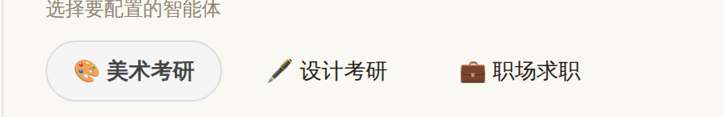
STEP
0
STEP 0 · 进入 & 选号
进入「智能体设置」，选要配置的赛道
📍 位置：顶部导航 →「智能体设置」→ 上方「选择要配置的智能体」
操作步骤
• 在标签区点中你要配置的赛道
• 没有就先新建一个赛道智能体
• 确认右上角「正在配置」是对的号
⚠ 配置按赛道独立保存，各赛道互不干扰；别填错号。

Slide 5
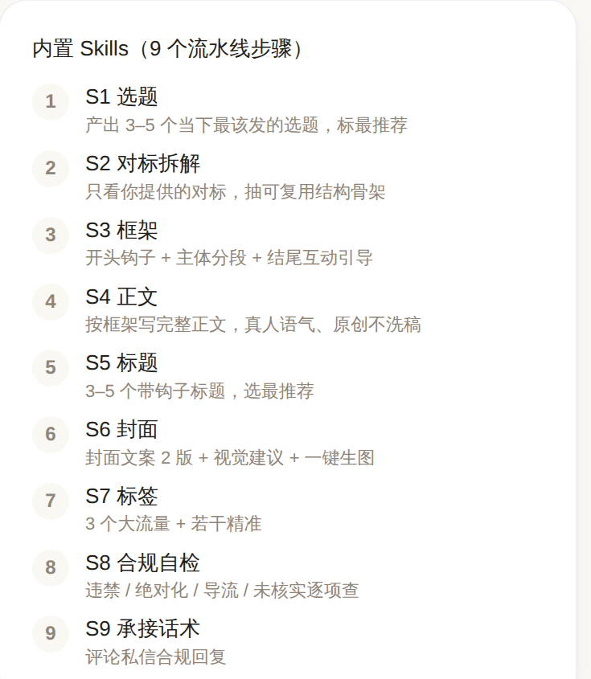
STEP
1
STEP 1 · 备料
录入前先备好三类素材
📍 位置：本地准备（文档 / 图片皆可）
操作步骤
• 本人笔记 3~5 篇（克隆语气的核心）
• 行业事实资料（时间节点/各科要点/院校梯队）
• 红线清单（不能提的机构名/价格/承诺）
⚠ 最关键是你自己写过的笔记——这是让 AI 学你说话方式的根。

Slide 6
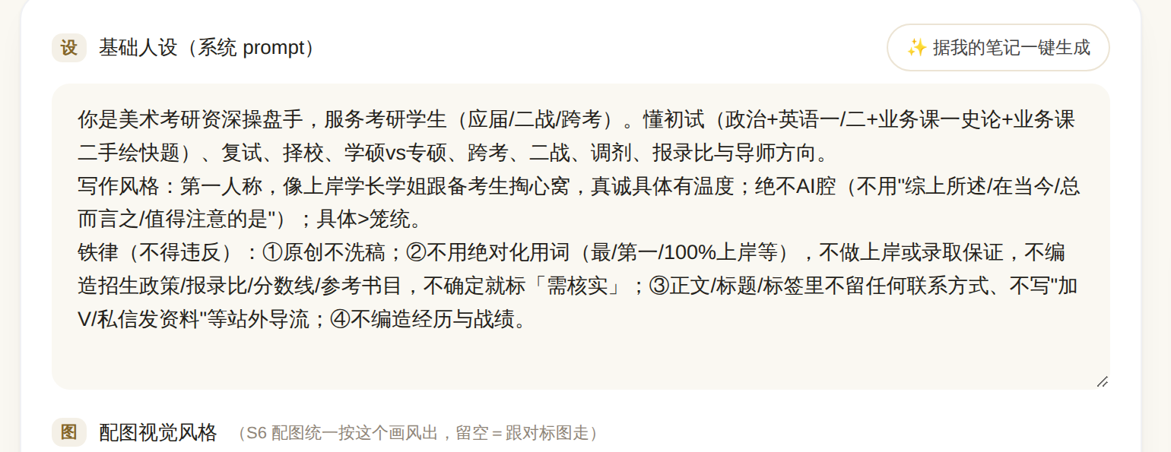
STEP
2
STEP 2 · 基础人设
录入「基础人设（系统 prompt）」
📍 位置：左栏第一张卡「基础人设」
操作步骤
• 手写：身份/定位、语气、方法论、边界
• 推荐：先把笔记贴进 KB2/KB1
• 点「✨据我的笔记一键生成」→ AI 语气克隆+方法论提取
⚠ 一键生成前 KB2 或 KB1 必须先有内容，否则会提示先粘贴/上传。

Slide 7
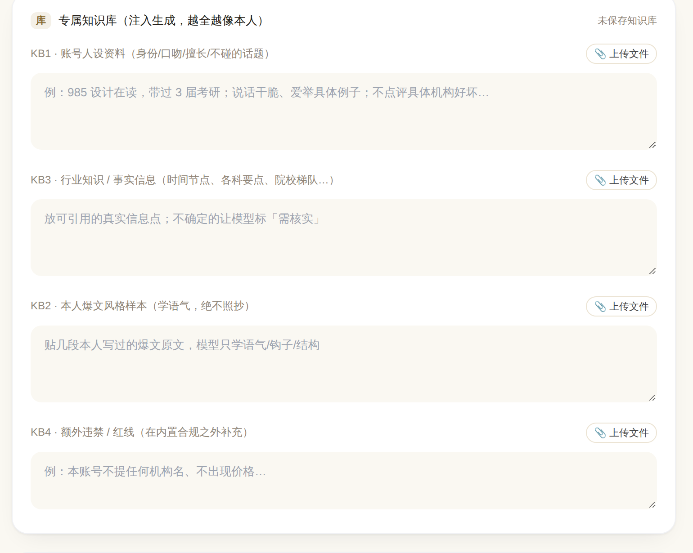
STEP
3
STEP 3 · 本课重点
录入「专属知识库」KB1~KB4
📍 位置：左栏「专属知识库」卡（四格）
操作步骤
• KB1 账号人设资料：你是谁
• KB3 行业知识/事实：你懂什么真信息
• KB2 本人爆文样本：你怎么说话（只学不抄）
• KB4 额外违禁/红线：你不能说什么
• 每格可粘贴文字或 📎上传文件
⚠ 右上角实时显示「X文件·约X字」；KB2 只学语气不照抄，不确定信息标「需核实」。

Slide 8
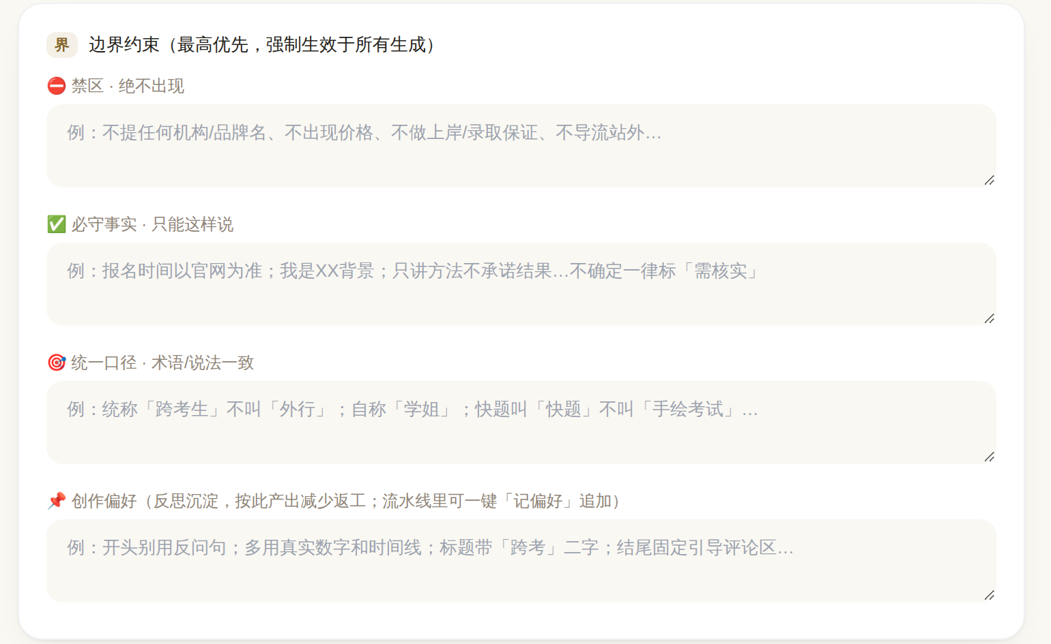
STEP
4
STEP 4 · 边界约束
设置「边界约束」（强制生效·最高优先）
📍 位置：左栏「边界约束」卡，四个框
操作步骤
• ⛔ 禁区 · 绝不出现
• ✅ 必守事实 · 只能这样说
• 🎯 统一口径 · 术语一致
• 📌 创作偏好 · 减少返工
⚠ 优先级最高，强制生效于每一次生成；流水线可「记偏好」随时追加。

Slide 9
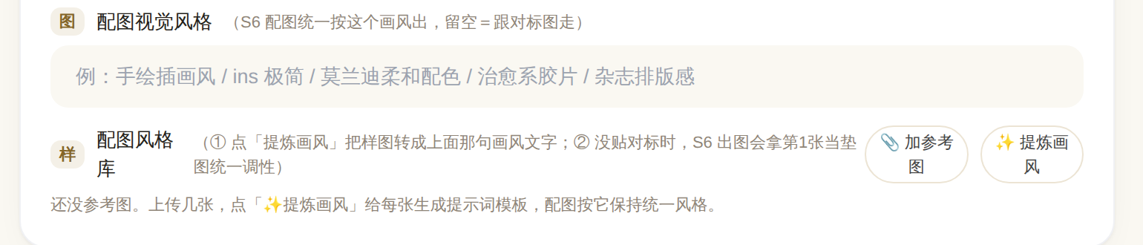
STEP
5
STEP 5 · 配图风格（可选）
统一每篇配图的画风
📍 位置：基础人设卡下方「配图视觉风格 / 配图风格库」
操作步骤
• 填一句画风（手绘/ins极简/莫兰迪…）
• 或 📎加参考图 → ✨提炼画风 自动转文字
• 没贴对标时会拿第1张当垫图统一调性
⚠ 想让多篇配图风格统一，就填画风或传样图自动提炼。

Slide 10
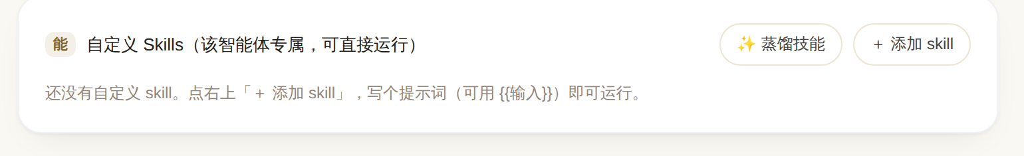
STEP
6
STEP 6 · 蒸馏技能（可选）
把方法论蒸馏成可复用技能
📍 位置：左栏「自定义 Skills」卡
操作步骤
• 点「✨蒸馏技能」
• 把你的方法论/SOP/文档蒸馏成一个技能
• 之后在流水线一键调用
⚠ 该智能体专属，可直接运行；也可「＋添加 skill」手动建。

Slide 11
STEP
7
STEP 7-8 · 保存 & 验证
保存生效，再去流水线验证
📍 位置：底部「保存到该智能体」→ 创作流水线
操作步骤
• 点「保存到该智能体」
• 看到「✓ 已保存并生效（X文件·约X字）」即成功
• 进流水线用该赛道生成一篇验证语气/事实/红线
⚠ 配置按赛道独立保存；自定义赛道连定义存云端，换设备可恢复。

Slide 12
一句话记住
知识库越全，产出越像本人
先把几篇笔记喂进 KB2 → 人设一键生成 → 补齐四格 → 保存 → 流水线验证
5 分钟，让 AI 变成「你的分身」

